Slide 1
MVC
Dernière mise à jour : 02.06.2017

Slide 2
Sommaire
Le MVC c’est quoi ?
Code sans MVC
Modèle
Vue
Contrôleur
Théorie + exercice

Slide 3


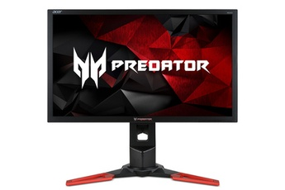
Le MVC c’est quoi ?
Modèle
Contrôleur
Vue
Stratégie d’organisation
Le MVC c’est quoi ?
Code sans MVC
Modèle
Vue
Contrôleur
Théorie + exercice
Notes:
MVC = Modèle Vue Contôleur
On se base sur un partage défini :
Vue : s’occupe de affichage
Modèle : Toutes les données
Contrôleur : Tout le reste.
On revient plus en détail tout de suite

Slide 4
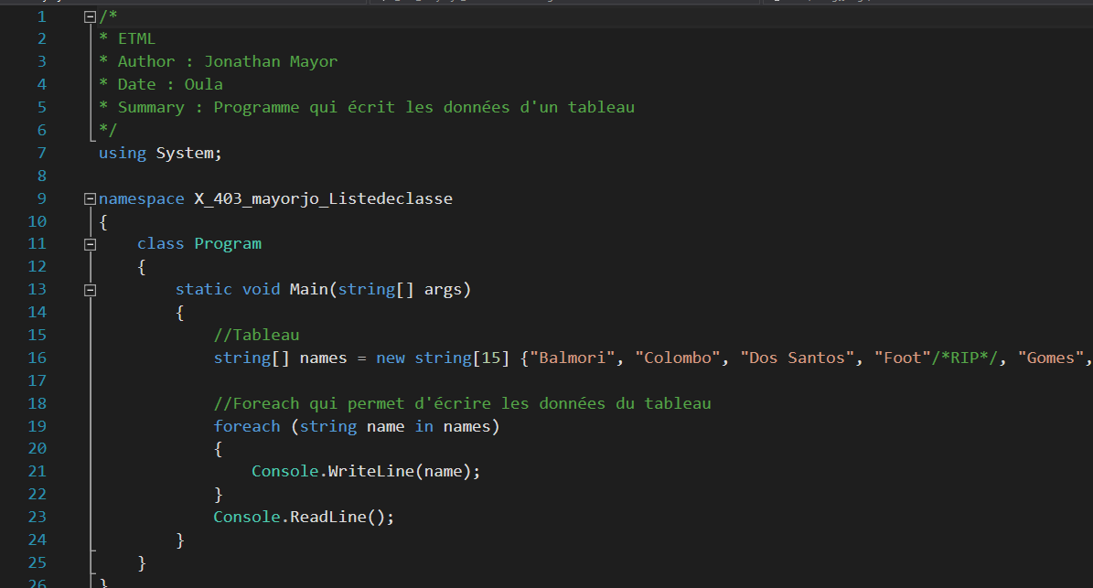
Code sans MVC
Le MVC c’est quoi ?
Code sans MVC
Modèle
Vue
Contrôleur
Théorie + exercice
Notes:
Ceci est un code normal sans aucune structure !
Vous avez probablement codé comme ça depuis toujours, mais je compte vous apprendre comment utiliser la structure MVC, qui vous permettra d’acquérir un code propre est correctement structuré

Slide 5

Modèle
Stockage :
- Méthodes
- Données
Le MVC c’est quoi ?
Code sans MVC
Modèle
Vue
Contrôleur
Théorie + exercice
Notes:
C’est le stockage
Vous devez mettre toutes vos variables, vos constantes, vos méthodes (à part celle pour l’affiche, j’y viens ensuite) ici. C’est une obligation ! Pour écrire par exemple «Hello World», vous mettez «Hello world » dans une constante que vous placez dans le modèle et vous faites appel à la constante quand vous en avez besoin !

Slide 6
Vue
Visuel :
- Affichage
- Style
Le MVC c’est quoi ?
Code sans MVC
Modèle
Vue
Contrôleur
Théorie + exercice
Notes:
Il s’occupe de l’affichage
Tout ce qui concerne l’affichage dans votre code se placera ici, par exemple : les Console.WriteLine(), les boutons, les labels, etc. Pour écrie un texte, vous devrez créer une méthode qui permet d’écrire; en aucun cas écrire un Console.WriteLine() dans une autre page : contrôleur ou modèle et faire appel à votre méthode depuis le contrôleur.
Ou encore, dans la situation où lorsqu’on appuie sur un bouton, on incrémente une variable, le bouton devra renvoyé l’incrément via le contrôleur pour le stocker dans le modèle.
C’est assez compliqué maintenant mais quand vous aurez compris, ça ira mieux !

Slide 7
Contrôleur
Lien entre Vue et Modèle
Tout le reste
Le MVC c’est quoi ?
Code sans MVC
Modèle
Vue
Contrôleur
Théorie + exercice
Notes:
Il s’occupe du contrôle
C’est lui qui créera les lui entre les objets : modèle et vue. C’est ici que vous ferez appel à toutes vos méthodes, vos variables qui sont stockée dans le modèle pour pouvoir les afficher grâce aux méthodes d’affichages. Mais plus encore, toutes les autres que vous n’arrivez pas à mettre des les deux autres objets, par exemple : des boucles et d’autres choses.

Slide 8
Théorie + exercices
Document Word + détaillé
Exercices à faire
Le MVC c’est quoi ?
Code sans MVC
Modèle
Vue
Contrôleur
Théorie + exercice

